Slide 1
Unidad 6.2 “La salud”
Señor Jackson

Slide 2
Unit Objectives
Talk about parts of the body
Make excuses
Say what you did (preterit tense)
Talk about staying healthy

Slide 3
En la playa

Slide 4
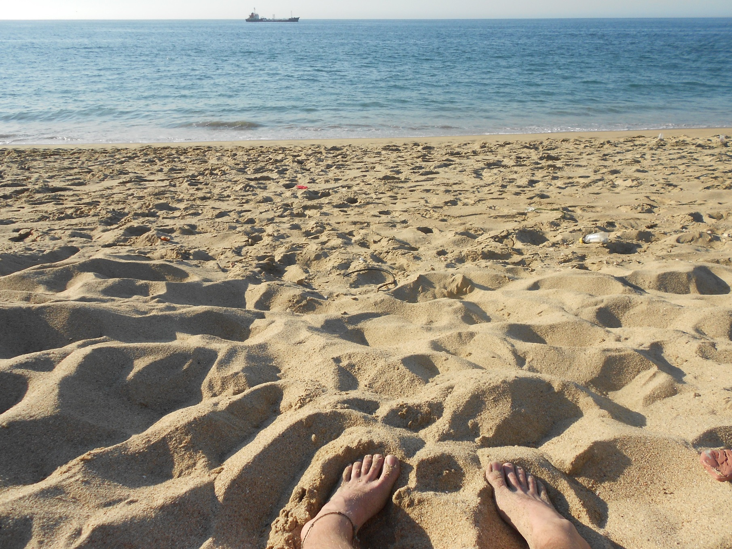
La playa
El mar

Slide 5
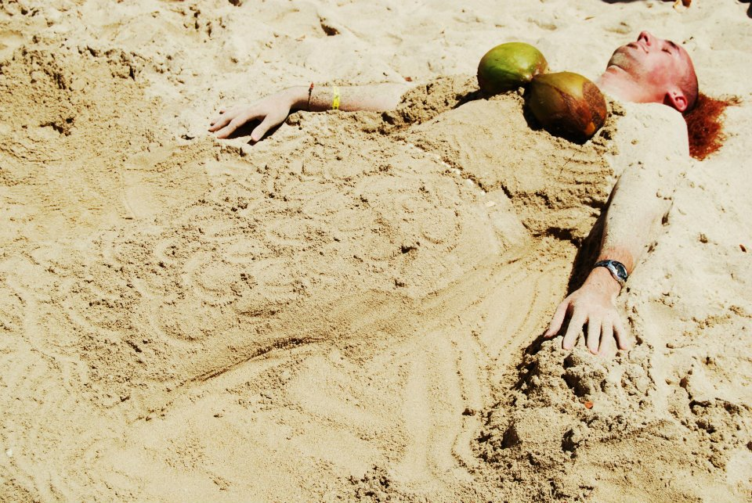
Tomar el sol

Slide 6
El bloquedor de sol

Slide 7
Actividades y Verbos

Slide 8
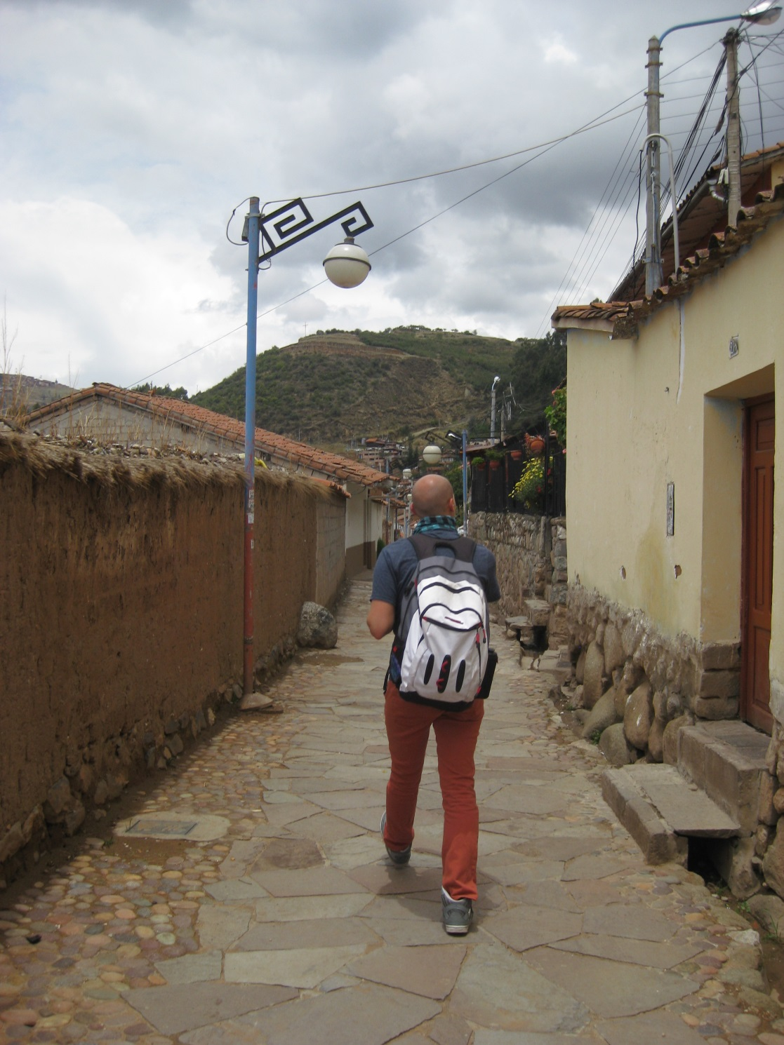
Caminar

Slide 9
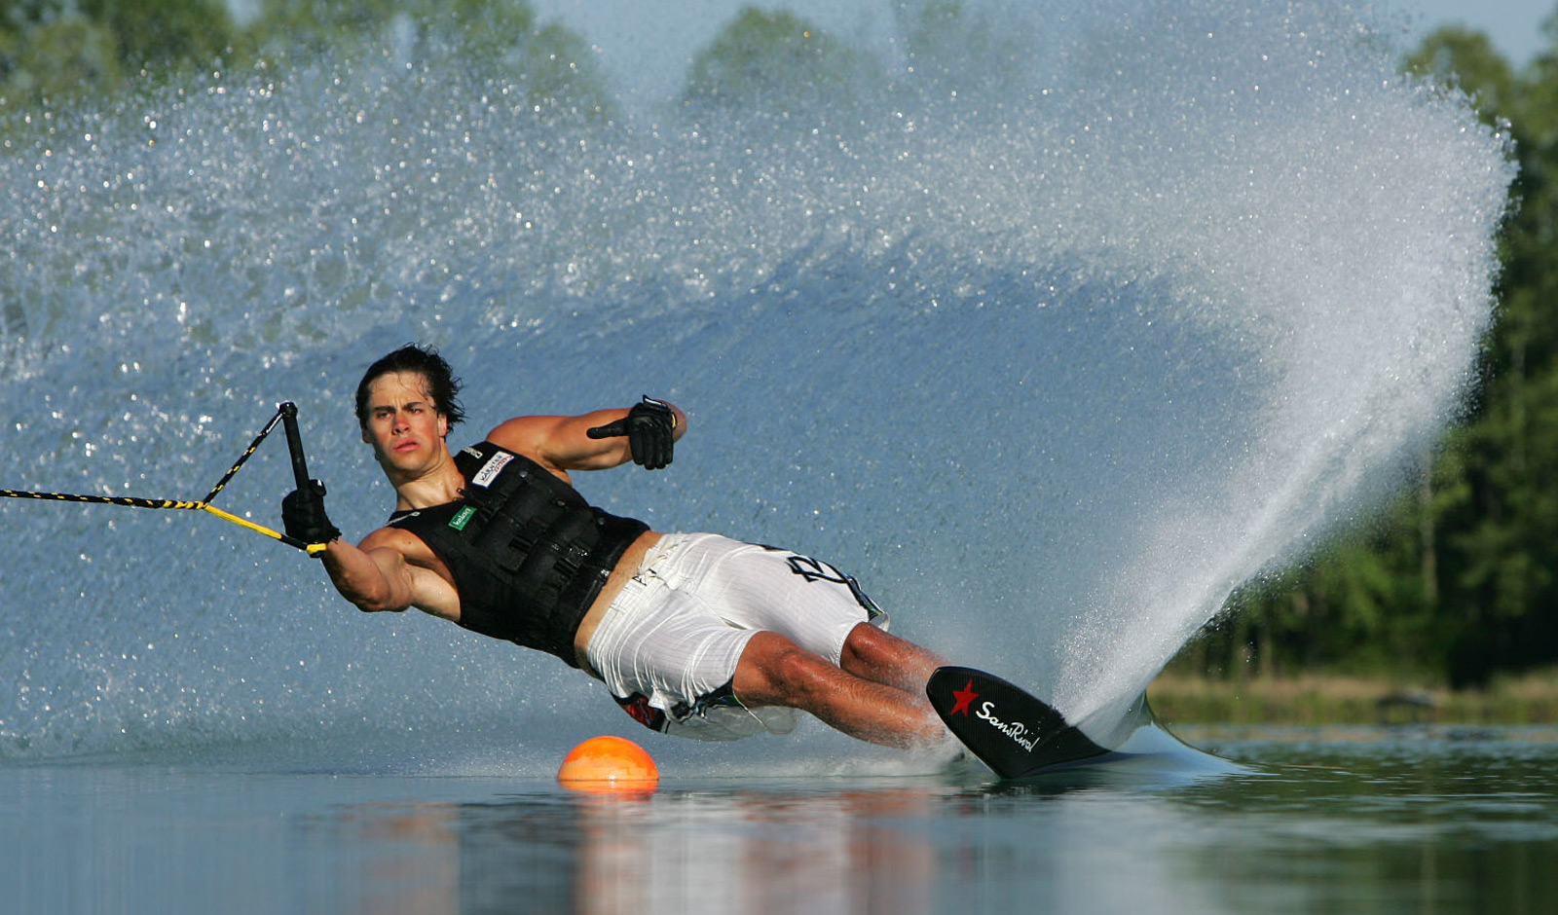
Hacer esquí acuático

Slide 10
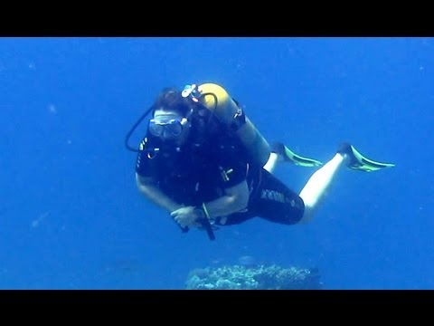
Bucear

Slide 11
Levantar pesas

Slide 12
El cuerpo

Slide 13
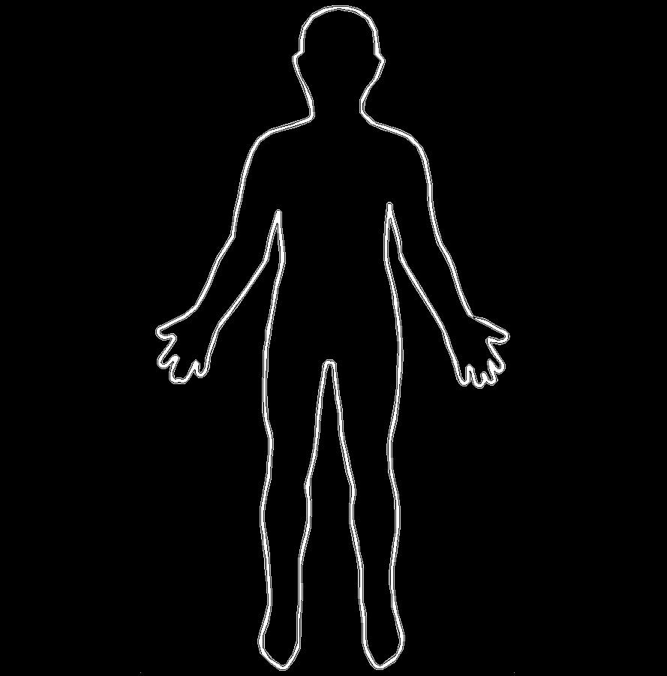
El cuerpo

Slide 14
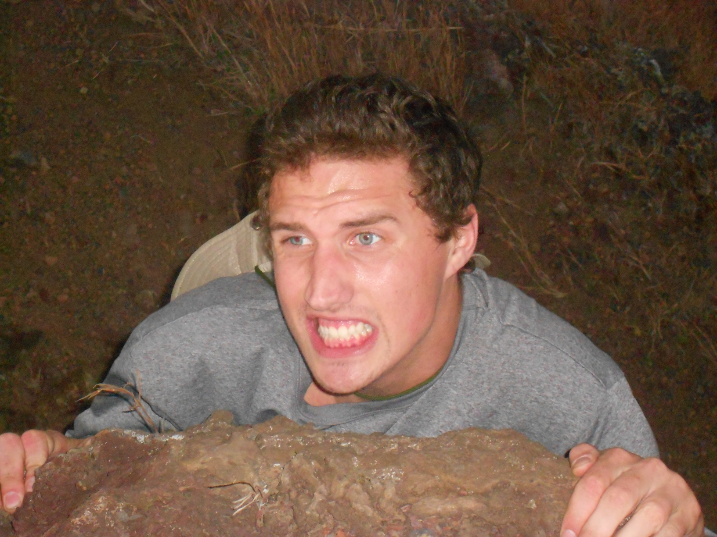
La cabeza

Slide 15
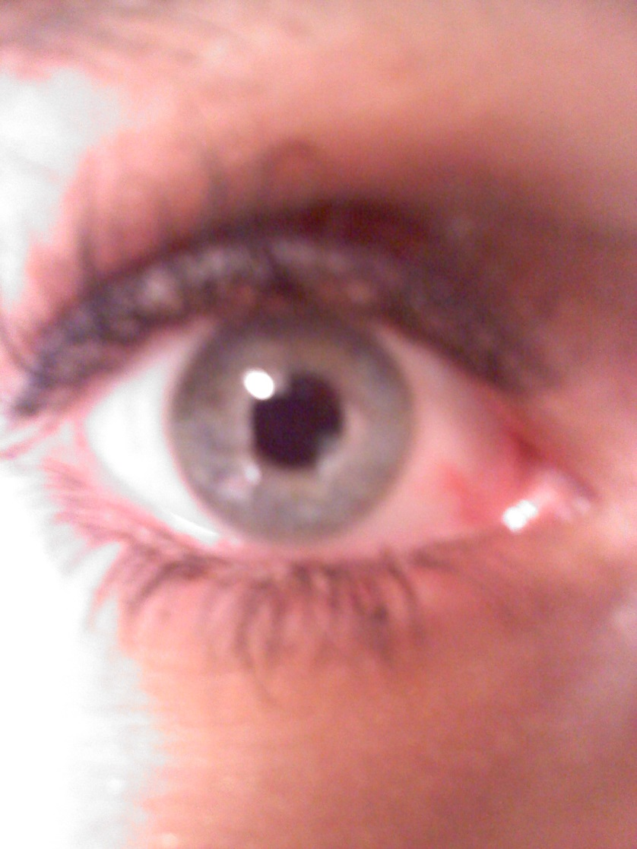
El ojo

Slide 16
La oreja

Slide 17
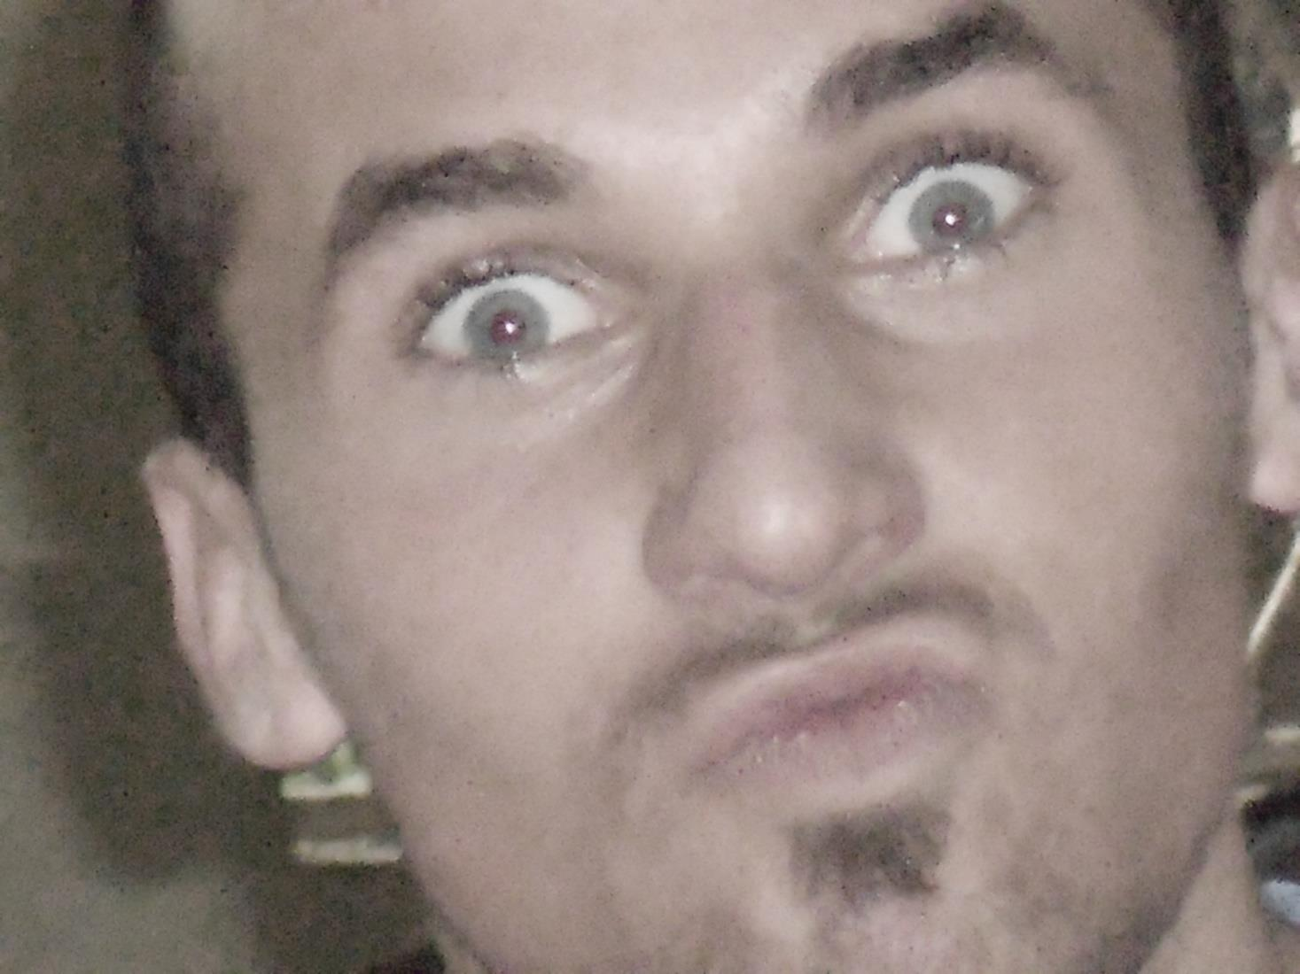
La nariz

Slide 18
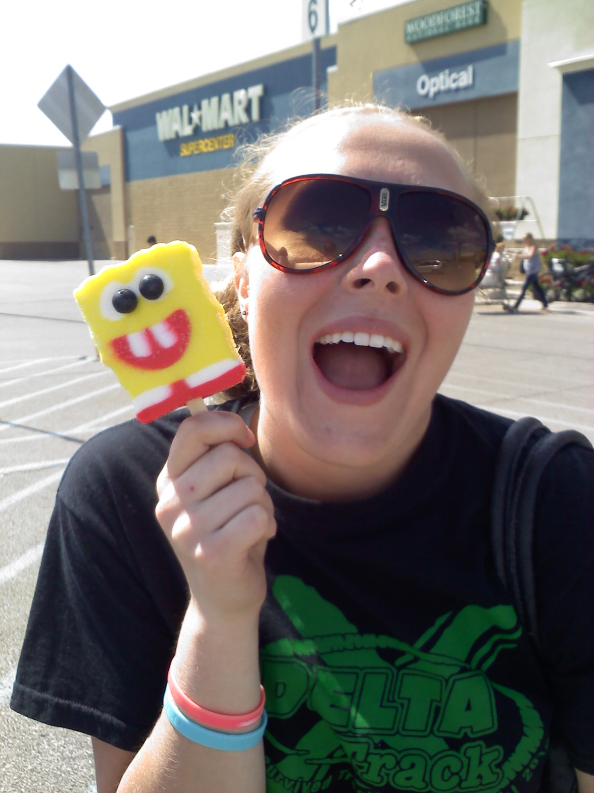
La boca

Slide 19
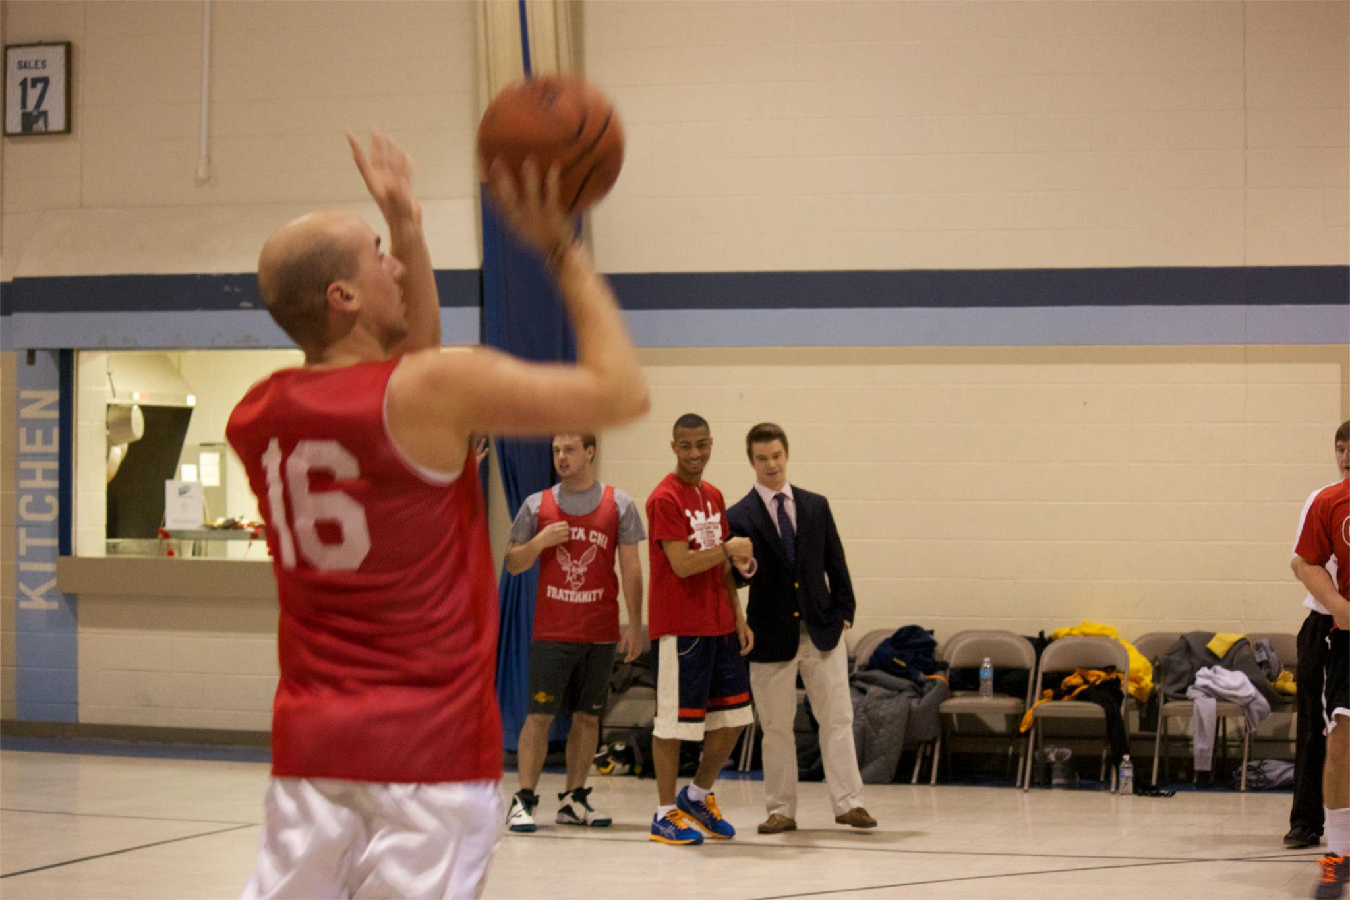
El brazo

Slide 20
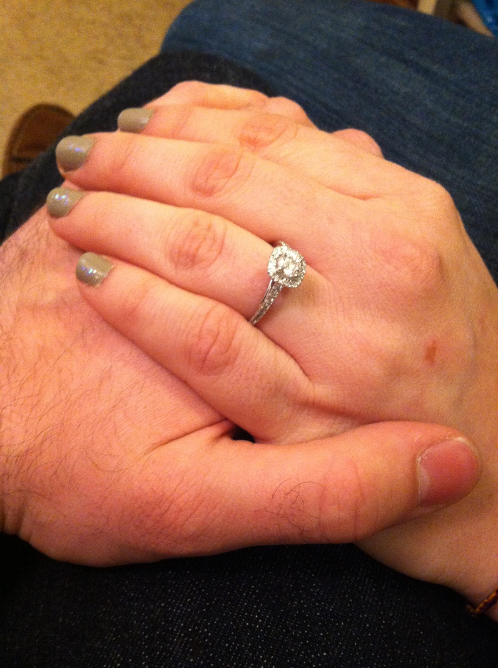
La mano

Slide 21
El corazón

Slide 22
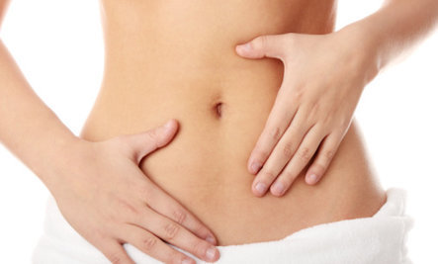
El estómago

Slide 23
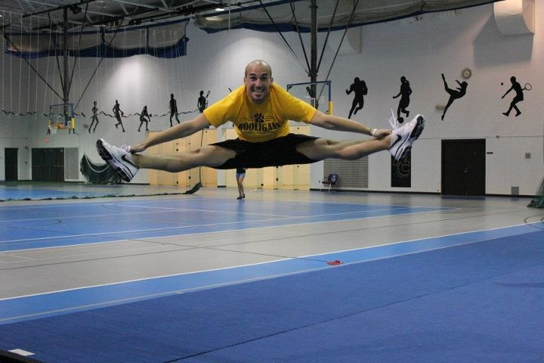
La pierna

Slide 24
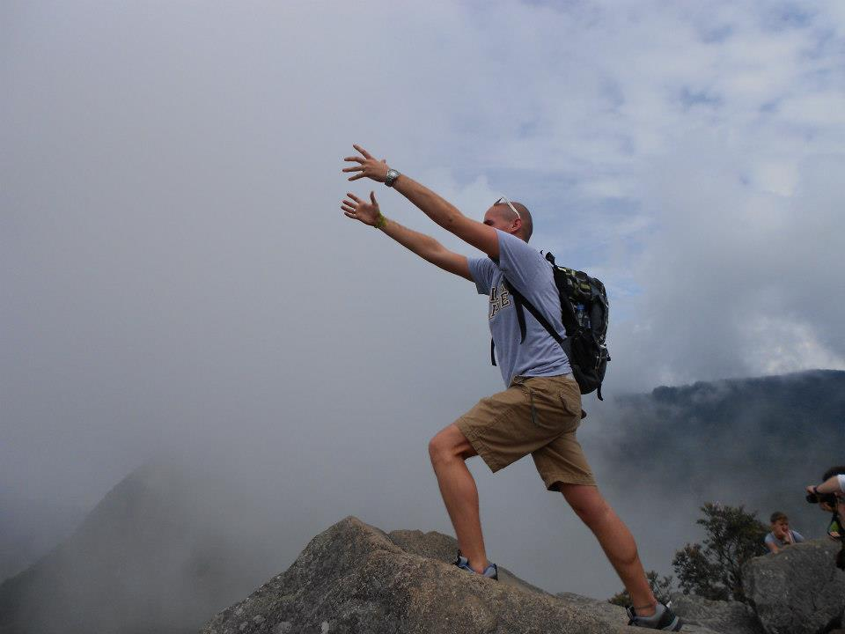
La rodilla

Slide 25
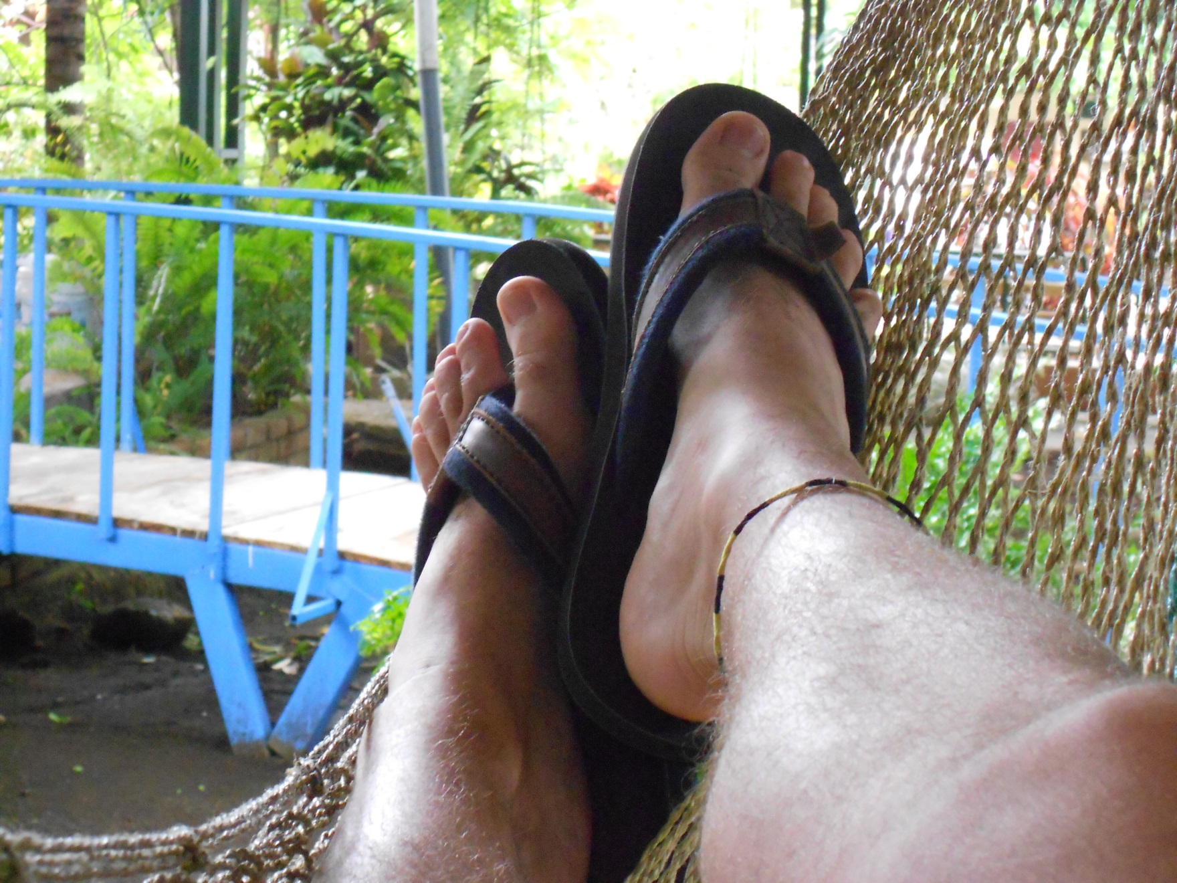
El tobillo y los pies

Slide 26
Otro vocabulario

Slide 27
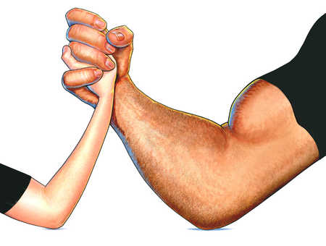
Fuerte y débil

Slide 28
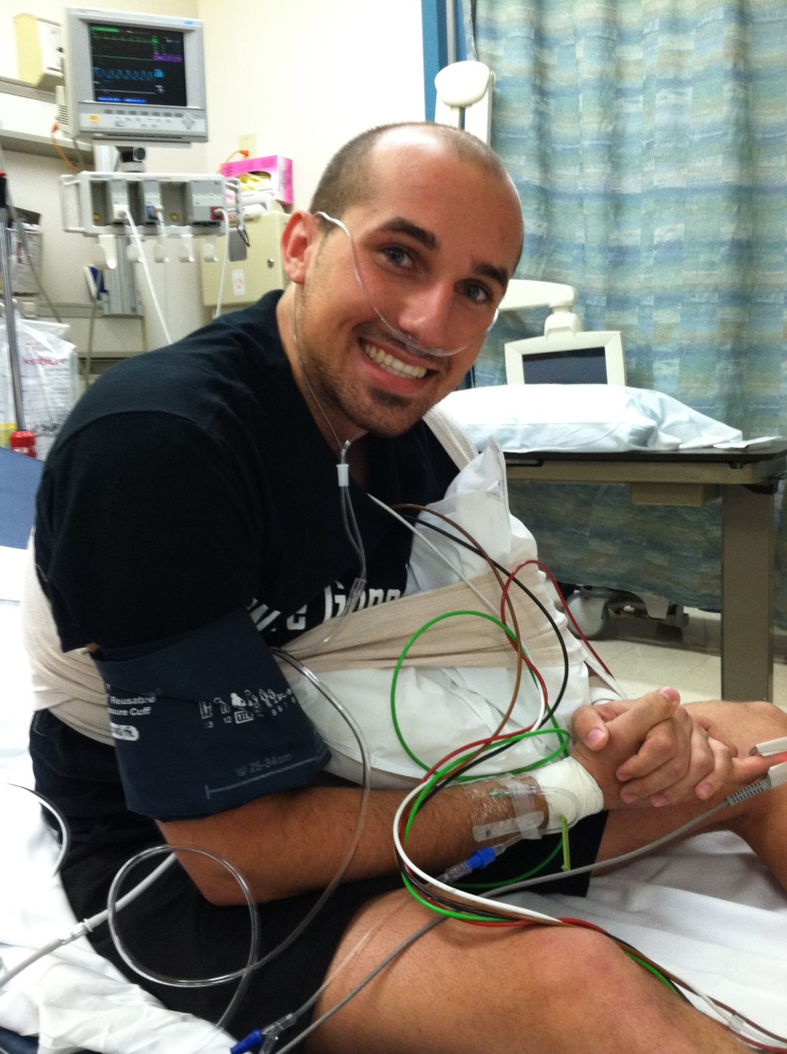
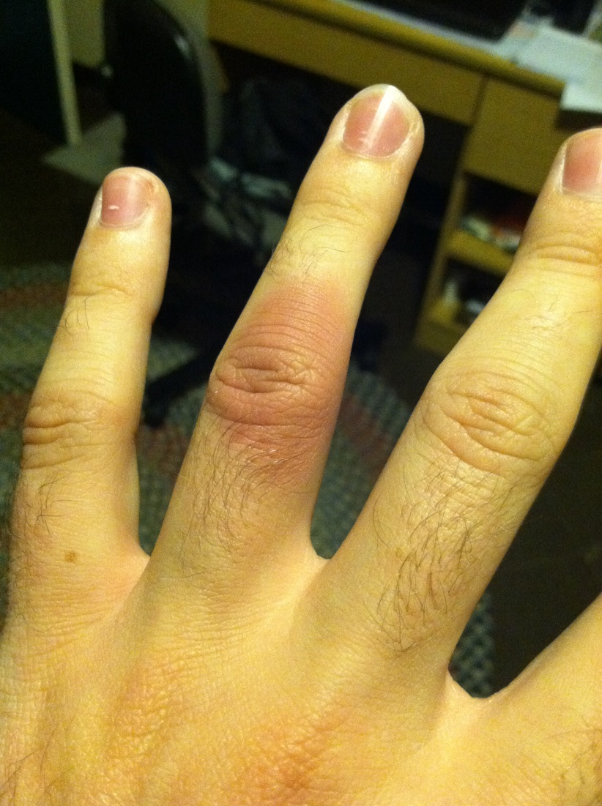
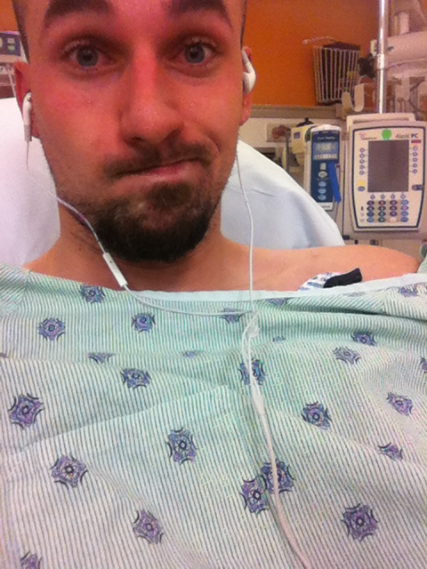
Estar herido

Slide 29
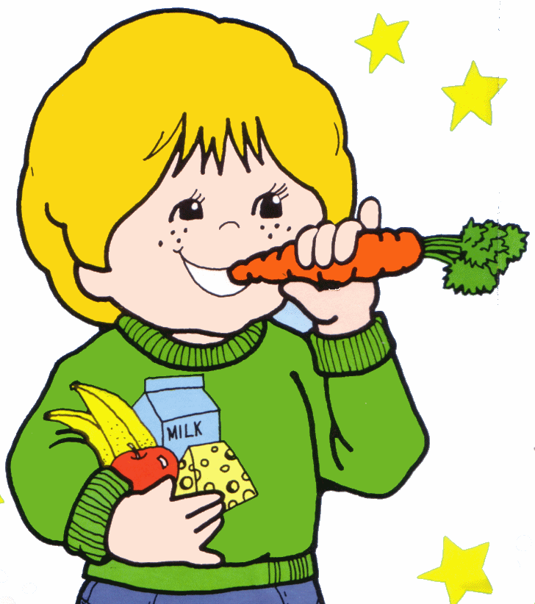
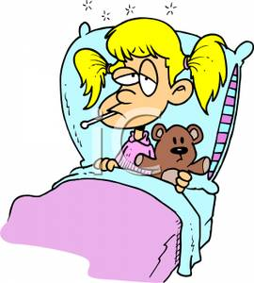
Sana/o y enferma/o

